Slide 1
第 8 章 热力学基础
§1 功 热量
一、热力学过程
系统状态发生变化的过程
热力学过程的分类
1. 准静态与非静态过程（经历的各状态是
否是平衡状态）
2. 等值过程 （状态参量的取值情况）
3. 绝热过程 （与外界的关系）
4. 可逆与不可逆过程（自发与非自发）

Slide 2
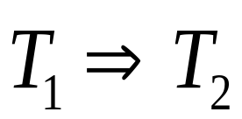
二. 改变热力学状态的两种能量交换形式
实验:
1. 从外界传热
2. 利用外界作功
结论：
1)改变系统状态(E)的方式有两种
作功
传热
2)功、热量是相同性质的物理量
均是 过程量

Slide 3

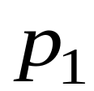


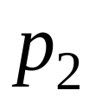




§2 准静态过程功的计算
准静态过程 quasi-static process
状态变化过程进行得非常缓慢，以至于过程中的每一个中间状态都近似于平衡态。
由一系列依次接替的平衡态组成
p-V图上的任一点代表一个平衡状态。
1
1
p-V 图上的任一条曲线代表一个准静态过程。
2
2

Slide 4
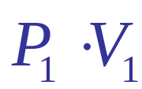
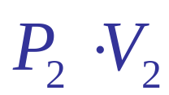

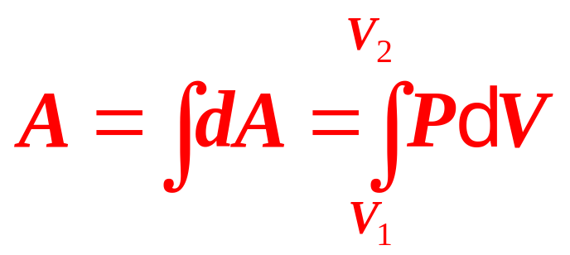
2. 准静态过程中体积功的计算
系统从初态
末态
计算系统对外作的功
S
p
dA=Fdl=
pS
dl
= pdV
膨胀 →dV ＞ 0，dA ＞ 0
→ 系统对外作功(正功)
压缩 →dV ＜ 0，dA ＜ 0
→外界对系统作功(负功)
系统体积由V₁到V₂，系统对外作功为:

Slide 5








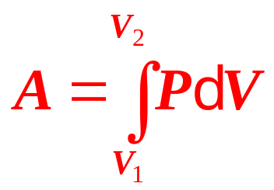


3. 准静态过程体积功的图示法
(1) p-V图上过程曲线下的小长条面积表示元功，总面积表示总功。
准静态过程的功等于p-V图上过程曲线下的面积值。
(2) 功是过程量。例：

Slide 6
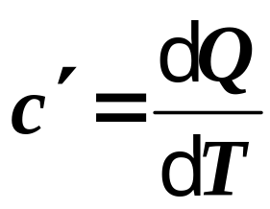
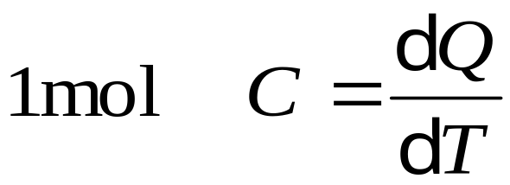
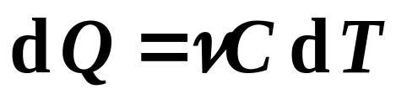
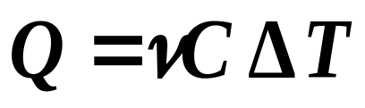

§3 热量的计算
热量是传热过程中所传递能量多少的量度。
一、物质的热容量
热容量是过程量
可以 >0 = 0 <0
二、摩尔热容量
三、热量的计算
——摩尔数

Slide 7

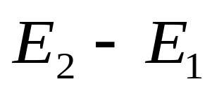

§4 热力学第一定律
实验证明系统从 A 状态变化到 B 状态，可以采用做功和传热的方法，不管经过什么过程，只要始末状态确定，做功和传热之和保持不变。
系统在任一过程中从外界吸收的热量等于系统对外作功与系统内能增量之和。
Q =△E + A = (E₂－E₁)+ A
讨论
第一定律的符号规定
◆
系统吸热
内能增加
系统对外界做功
系统放热
内能减少
外界对系统做功

Slide 8
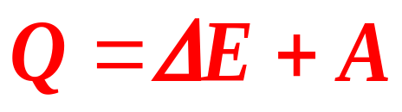
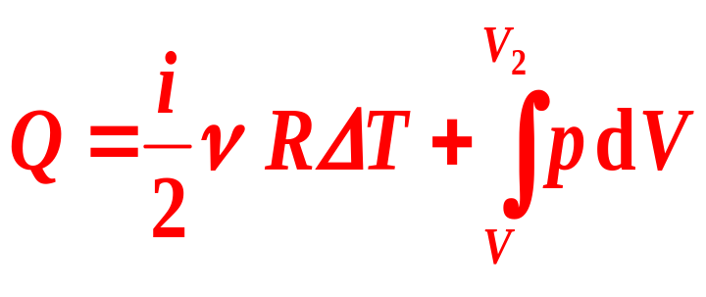
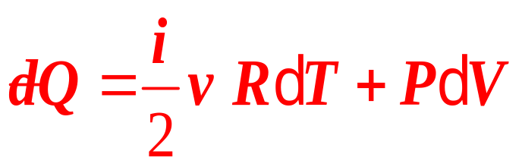
dQ = dE+ dA
◆微小过程
——热一定律的微分形式
◆热力学第一定律是包括热现象在内的能量守恒与转换定律。它指出第一类永动机是不可能制成的。
第一类永动机：不需消耗内能，也不需对系统传热，却能不断对外作功的机器。
◆ 热力学第一定律适用于任何热力学系统、任何热力学过程
dQ = dE+ dA
若为理想气体准静态过程

Slide 9
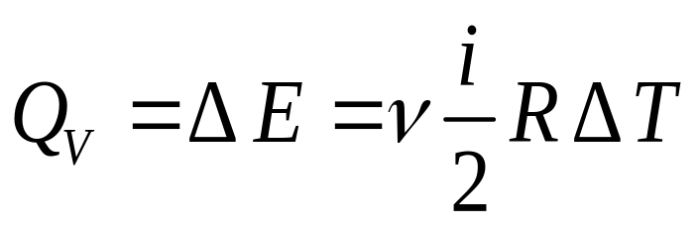
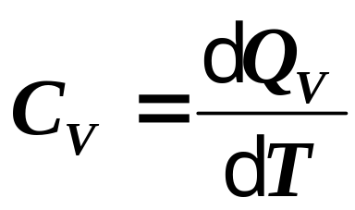
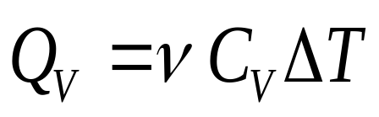
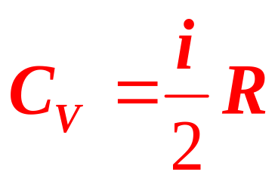
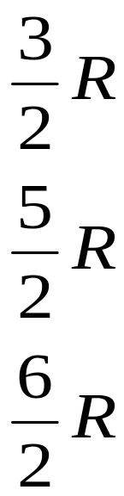
§5 理想气体的等值过程
1. 等容过程：
V=恒量，dV=0
p
dA_{V} =0，
A_{V} =0，
→ dQ_{V} = dE，
等容线
o
又
V
刚性单原子
—理想气体的定容摩尔热容
刚性双原子
刚性多原子

Slide 10
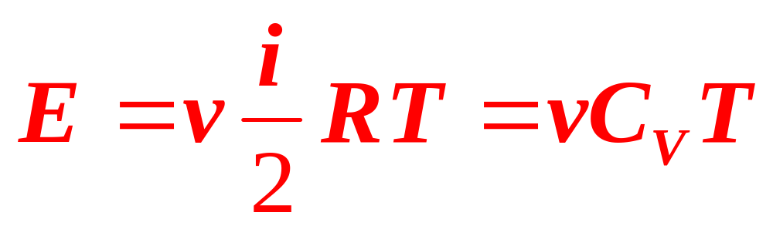
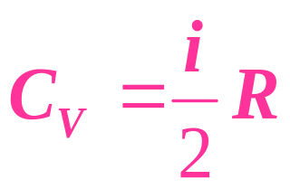


理想气体内能公式：
—理想气体的定容摩尔热容
则对任意过程，理想气体内能增量为
理想气体内能的增量与过程无关！

Slide 11
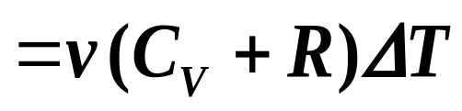
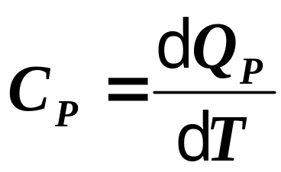
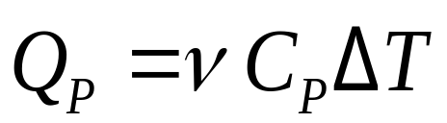
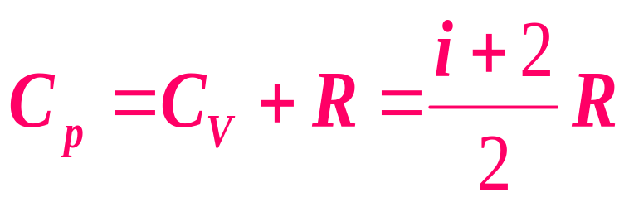
2. 等压过程:
p=恒量，dp=0
p
所以 dA_{p} = pdV，
A_{p} = pΔV
等压线
由热一定律 dQ_{p}= dE + pdV
Q_{p}=ΔE+ pΔV
o
V
又
定压摩尔热容
则
——迈耶公式

Slide 12
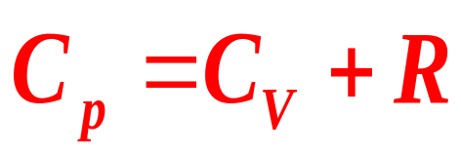
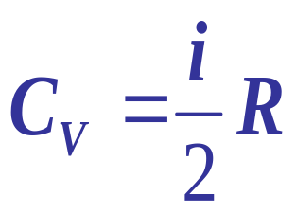
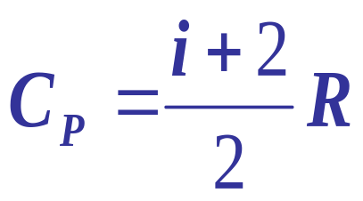
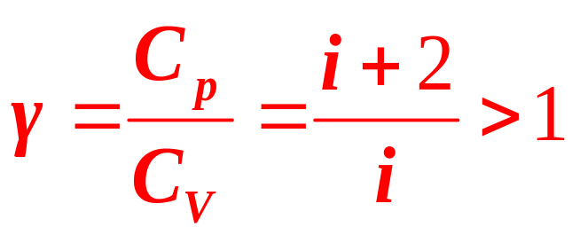
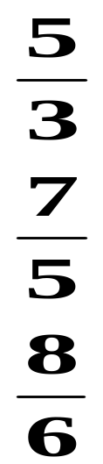
迈耶公式(理想气体定压和定容摩尔热容的关系)
物理解释？
= 1.67
单原子分子
= 1.40
刚性双原子
摩尔热容比或比热容比
= 1.33
刚性多原子

Slide 13
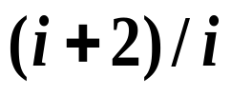
室温下气体的 γ 值
气体 理论值 实验值
He 1.67 1.67
Ar 1.67 1.67
H₂ 1.40 1.41
N₂ 1.40 1.40
O₂ 1.40 1.40
CO 1.40 1.29
H₂O 1.33 1.33
CH₄ 1.33 1.35

Slide 14
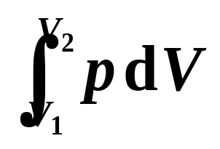
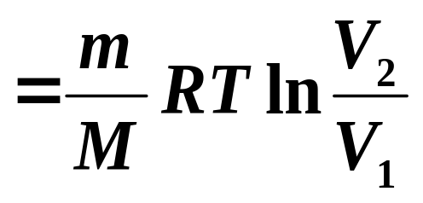
3. 等温过程
特征：T=恒量，dT=0,
pV=恒量
所以 dE=0，
ΔE=0
p
由热一定律得
等温线
dQ_{T} = dA_{T} = pdV
Q_{T} =A_{T} =
o
V
dQ_{T}
等温过程的热容
C_{T} =
=∞
dT

Slide 15
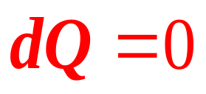
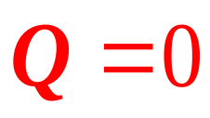
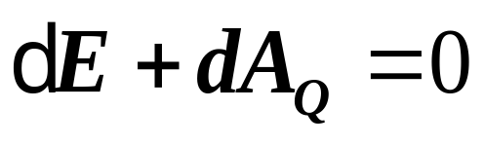

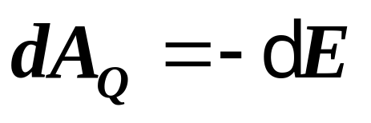
§6 绝热过程 adiabatic process
系统与外界没有热量交换的过程。
良好绝热材料包围的系统内发生的过程
绝热壁
进行得较快，系统来不及和外界交换热量的过程
特征：
1
由热一律：
即：
2
适用于一切绝热过程。
以下讨论两种情况
绝热过程

Slide 16
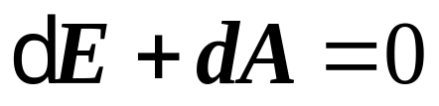
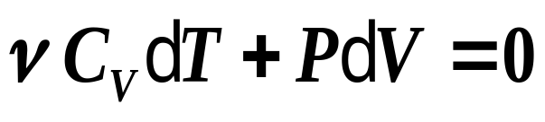
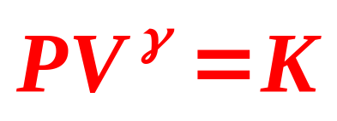
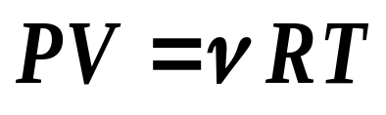
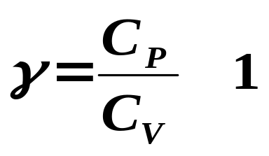
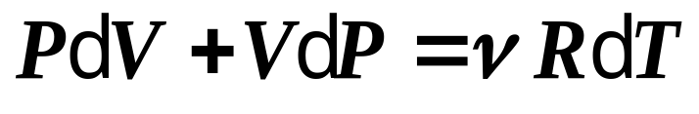
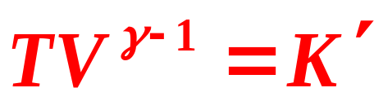
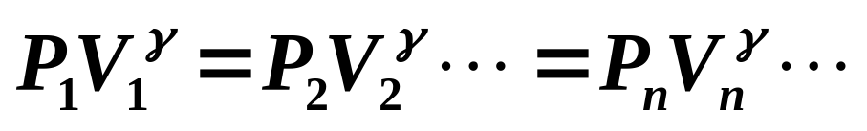
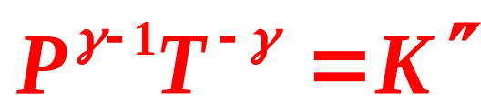
一、理想气体准静态绝热过程
1. 过程方程
（热 Ι 律 绝热 理气 准静态的条件)
绝热 热 Ι 律
联立得解
理气 准静态
理气状态方程
>
或
P、V、T 同时都在变化！

Slide 17
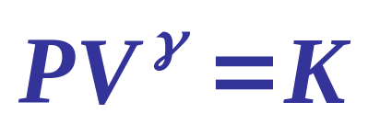
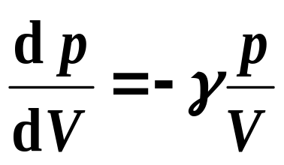
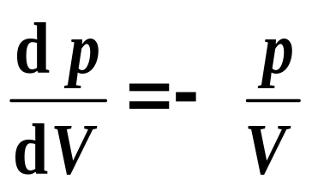

2. 过程曲线
p
绝热线与等温线比较：
等温线
c
由 pV^{γ}= K 和 pV= K₁ 得：
绝热线
b
A
a
绝热线斜率：
等温线斜率：
O
ΔV
V
因为
则在P-V图上同一点处，
绝热线比等温线陡！

Slide 18









3. 绝热过程的功：
由
①
②
③
4. 绝热过程的热容

Slide 19








二、自由膨胀--非准静态绝热过程
自由膨胀
特点：迅速 来不及与外界交换热量 则Q = 0
绝热! 非静态过程 ∴无过程方程
办法：只能靠普遍的定律（热Ι律）
绝热 热Ι律
因为自由膨胀，系统对外不作功，即
理气自由膨胀，
得
所以
真实气体？
焦、汤实验

Slide 20


★ 多方过程
满足 pV ^{n} = 恒量的过程。 n 称为多方指数。
n=0，等压过程；
n=1，等温过程
n=γ，绝热过程；
n=∞，等体过程
功：
热容：

Slide 21

本次作业：
3.18----8, 10, 11,
14, 15, 19
谢谢大家！

